Slide 1

MathKGZ --
2 орундуу ондуктар – БӨЛҮҮ – унаа жарышы
Бул иш-чарада 2 команда 8 суроого туура жооп берип, жарышты биринчи бүтүрүү үчүн ат салышат.
Жарыш экраны анимация менен башталат.
Суроону тандоо үчүн ак кутучаны басыңыз/тийиңиз. Тиешелүү суроого өтүү үчүн номерди басыңыз.
Жооп үчүн "Жооп" кутучасын басыңыз. Жарышка кайтуу үчүн ак кутучаны басыңыз.
Команданын унаасын чыкылдатып, аны бир орун алдыга жылдырыңыз. Жеңүүчү анимация бар
Анимацияларды текшерип, сабагыңызга КЕРЕГИ ЖОК слайддарды ӨЧҮРҮП САЛЫҢЫЗ.
Бул оюндун үнү бар!

Slide 2


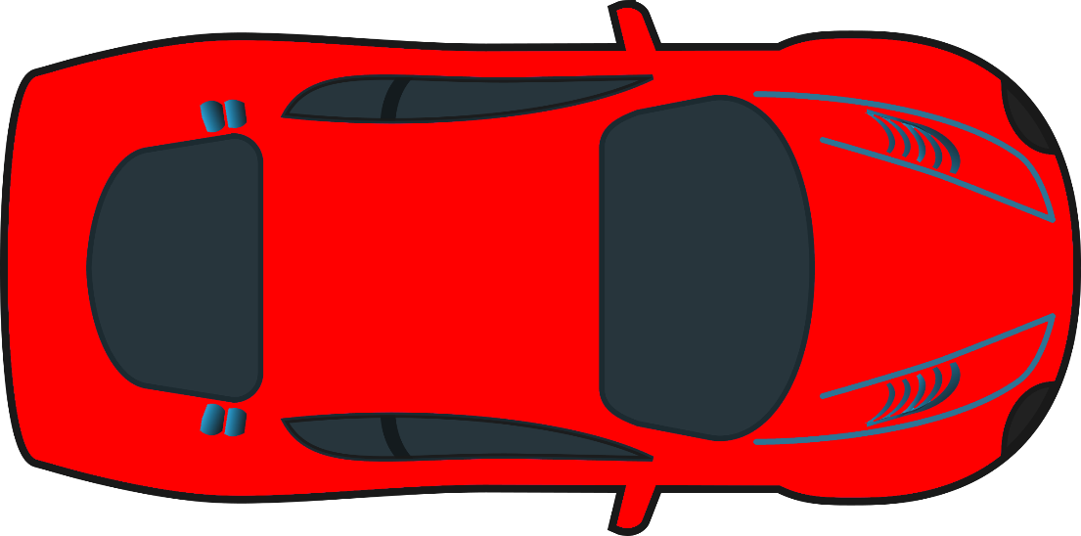
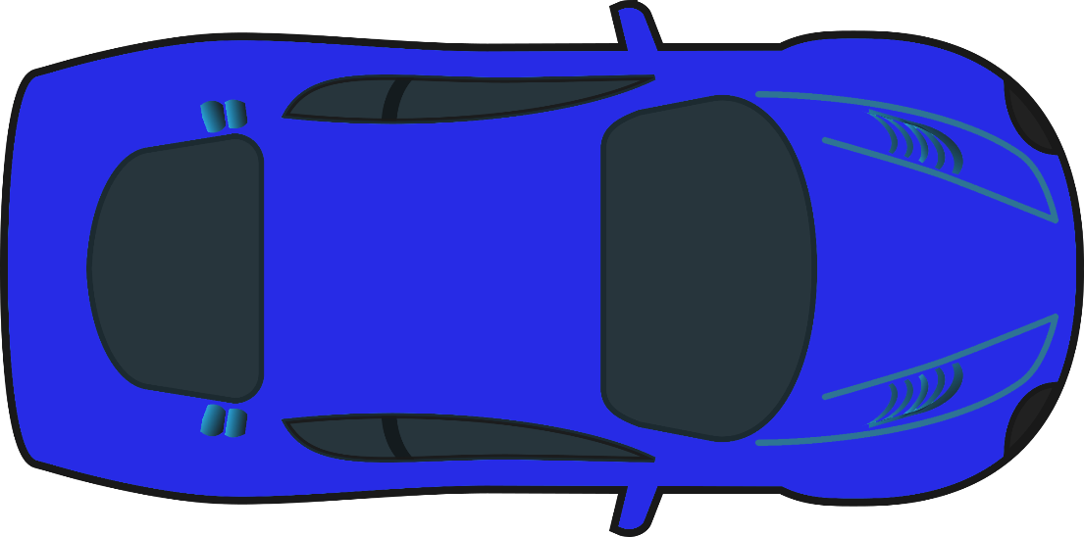
Унаа
Жарышы
START

Slide 3
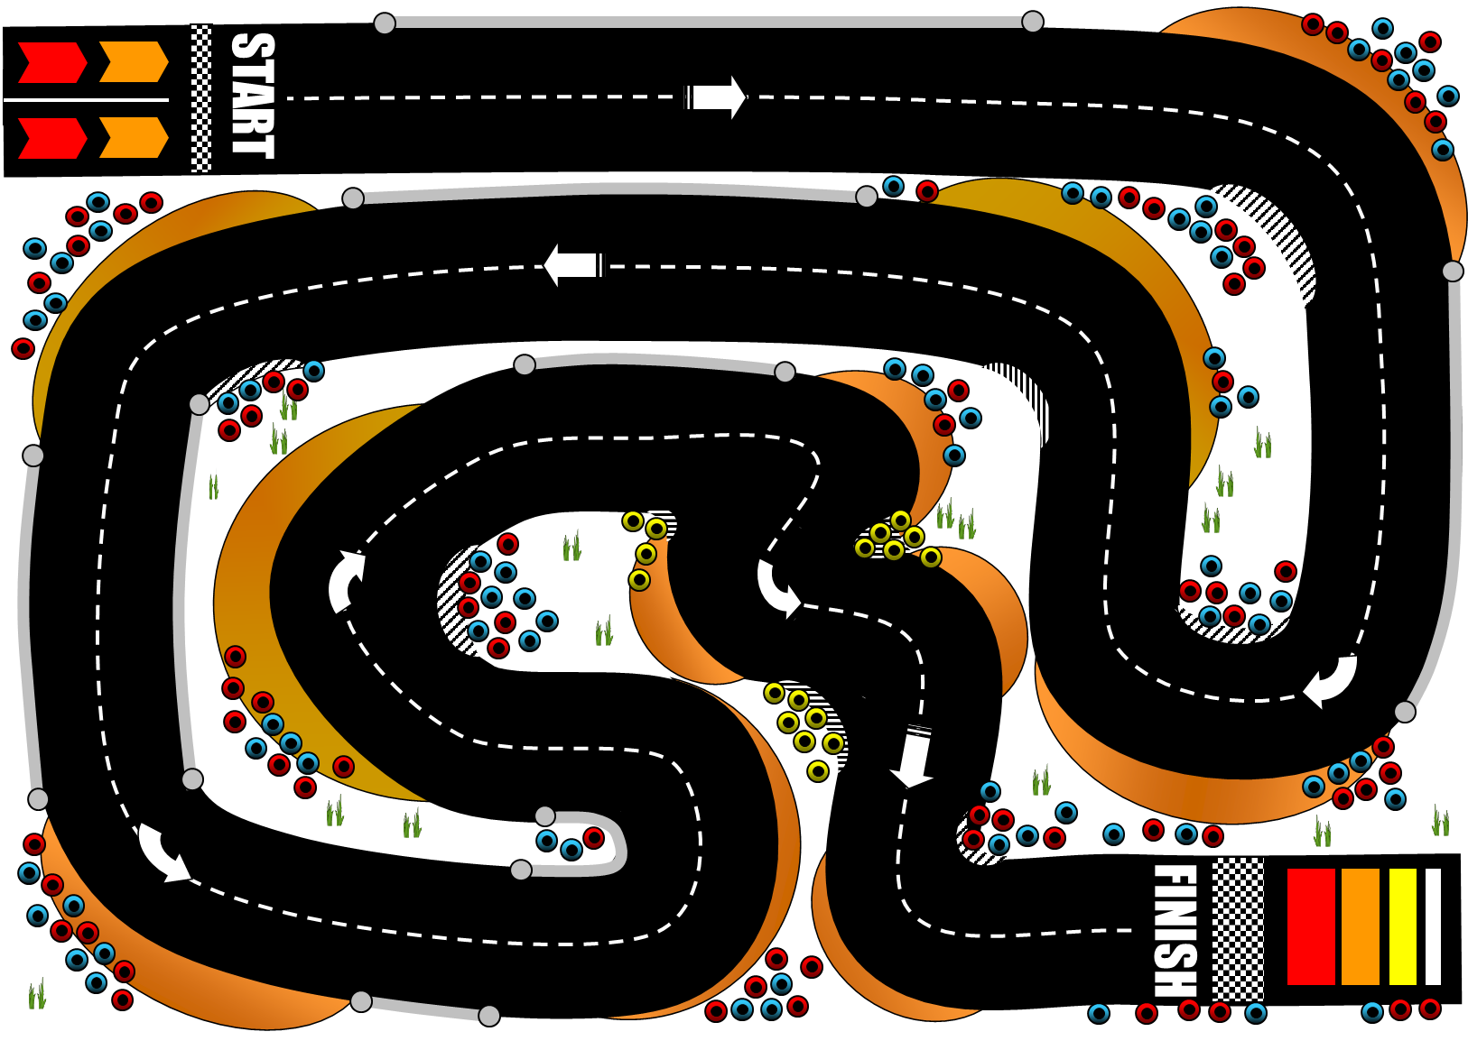
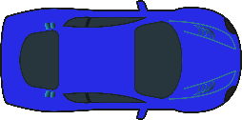



Кызыл унаа УТТУ!
Көк унаа УТТУ!
Кеттик!
Даярдан
3
2
1

Slide 4
13
10
8
15
4
1
12
6
7
3
16
2
11
14
5
9

Slide 5
6 ÷ 0.15
Жооп
40

Slide 6
5.4 ÷ 0.12
45
Жооп

Slide 7
5.81 ÷ 0.07
83
Жооп

Slide 8
9.02 ÷ 0.41
Жооп
22

Slide 9
6 ÷ 0.12
Жооп
50

Slide 10
63.6 ÷ 1.2
Жооп
53

Slide 11
3.3 ÷ 0.15
Жооп
22

Slide 12
83.7 ÷ 2.7
31
Жооп

Slide 13
9 ÷ 0.25
36
Жооп

Slide 14
44.8 ÷ 1.6
Жооп
28

Slide 15
4.4 ÷ 0.08
Жооп
55

Slide 16
2.61 ÷ 0.03
87
Жооп

Slide 17
7 ÷ 0.35
20
Жооп

Slide 18
13.2 ÷ 1.1
12
Жооп

Slide 19
7.14 ÷ 0.17
Жооп
42

Slide 20
4.42 ÷ 0.17
26
Жооп

Slide 21
Суроолор барбы?
Комментарийлер?
Сунуштар?
…же ката таптыңызбы!?
Турдуу пикирлер учун ыраазычылык билдиребиз.
Сураныч, электрондук кат жөнөтүңүз:
mathematicskgz@gmail.com

